Slide 1
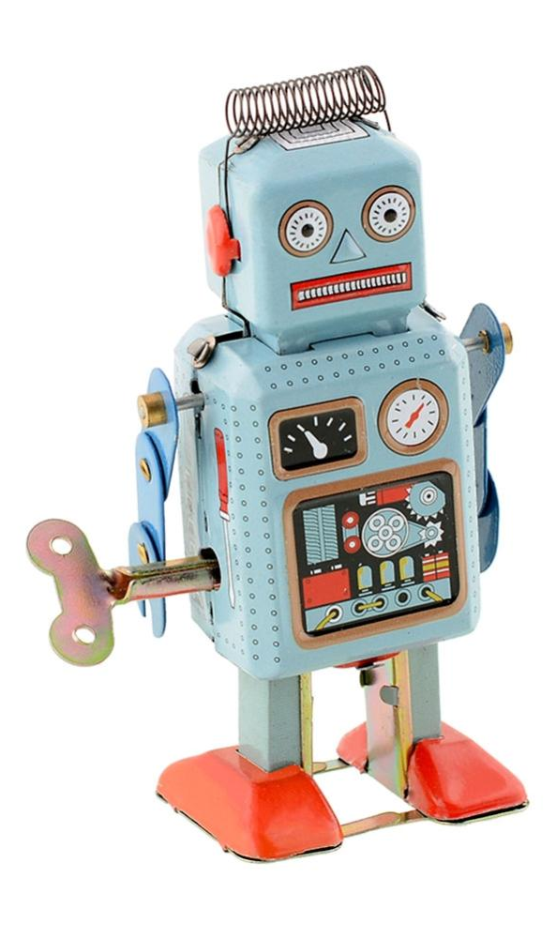
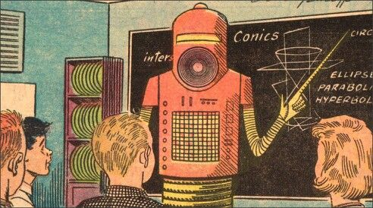
Εκπαιδευτική ρομποτική

Slide 2
Εκπαιδευτική ρομποτική (6 συναντήσεις) για το μάθημα «Εφαρμογές Ψηφιακών Τεχνολογιών στην Εκπαίδευση» στο μεταπτυχιακό του ΠΤΔΕ/Τομέα Φ.Ε. Εκπ. Τεχνολογίας και Περιβάλλοντος
Περίγραμμα διδασκαλίας
Αρτεμησία Στούμπα, Άνθιμος Χαλκίδης
Αριστοτέλης Γκιόλμας, Διονύσης Σπηλιόπουλος

Slide 3
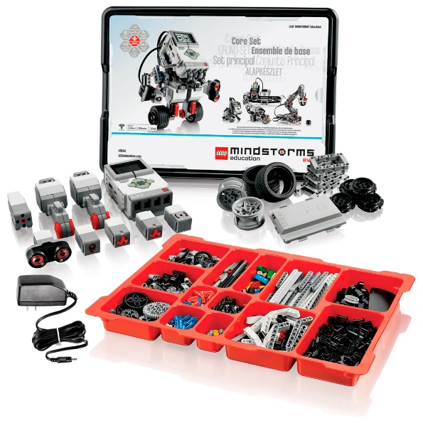
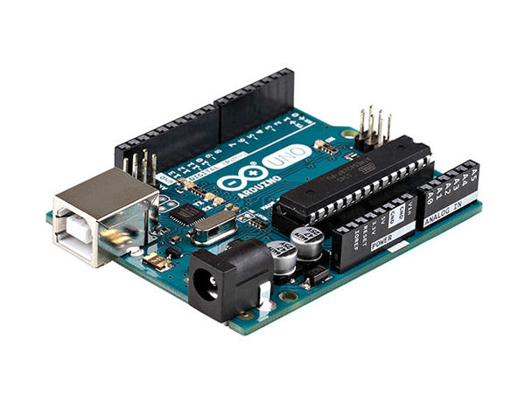
Εκπαιδευτική ρομποτική (6 συναντήσεις)
Περίγραμμα διδασκαλίας
Πρώτη συνάντηση
Δεύτερη συνάντηση
Τρίτη συνάντηση
Τέταρτη συνάντηση
Πέμπτη συνάντηση
Έκτη συνάντηση
Θεωρία
Πρακτική (ομαδική)
  Καθοδηγούμενη διερεύνηση
  Ελεύθερη διερεύνηση
Εργασίες

Slide 4
Εκπαιδευτική ρομποτική
Πρώτη συνάντηση
Εισαγωγή
ΓΝΩΡΙΜΙΑ και ΕΞΟΙΚΕΙΩΣΗ με το σύστημα LEGO Mindstorm EV3

Slide 5
Πρώτη προσέγγιση (Σύστημα τύπου LEGO)
Πρώτη Συνάντηση
Έννοιες και ορισμοί
Περιγραφή τρόπου «διδασκαλίας», δημιουργία ομάδων. Γενική παιδαγωγική τοποθέτηση.
Το σύστημα LEGO EV3
Τα δομικά στοιχεία, αισθητήρες, ενεργοποιητές
Προγραμματιστικό περιβάλλον
Απλές υλοποιήσεις προγραμμάτων με έτοιμο «όχημα»
Έλεγχος κίνησης, στροφών, κλπ.
Συζήτηση με συγκριτική παρουσίαση διαφορετικών προσεγγίσεων
+++ (αισθητήρες)

Slide 6
Ας χωριστούμε σε ομάδες των τριών
Ακολουθούν προφορικές οδηγίες

Slide 7
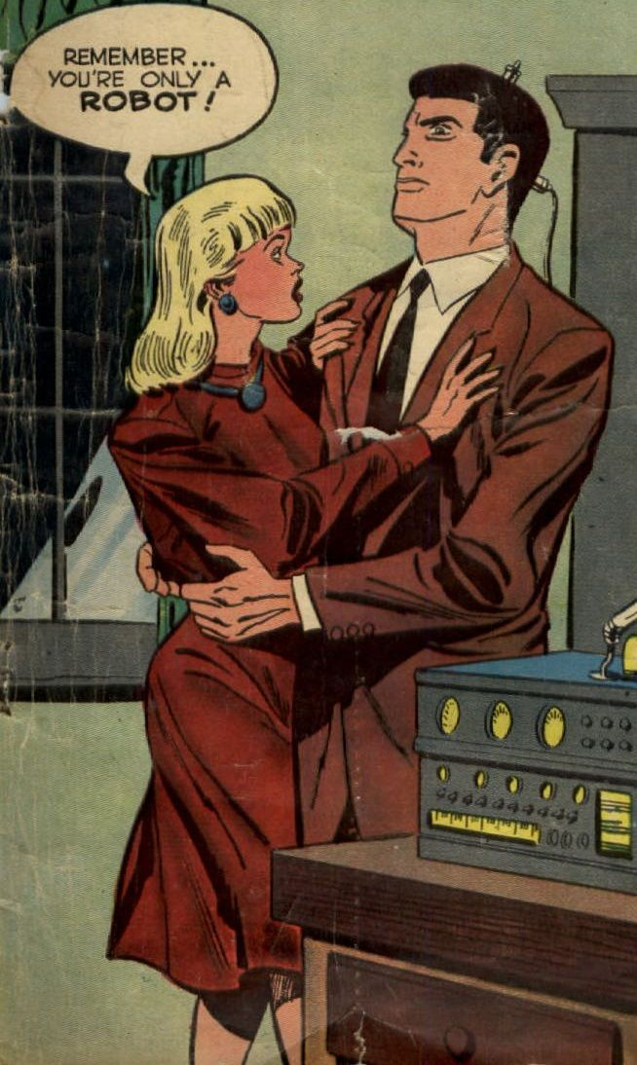
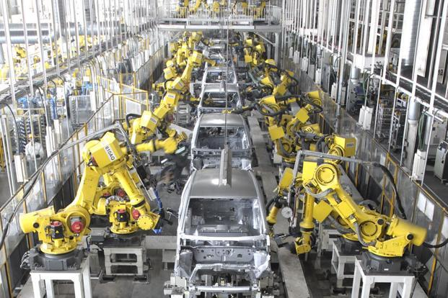
ρομπότ
Δημόσια κατανόηση επιστήμης και τεχνολογίας
Οικονομία → Ηθική

Slide 8
Χαρακτηριστικά ενός ρομπότ (τα βασικά)
Επαναπρογραμματίζεται
Παίρνει δεδομένα από το περιβάλλον
Αντιδρά, ανάλογα με τα δεδομένα εισόδου και τον προγραμματισμό του

Slide 9
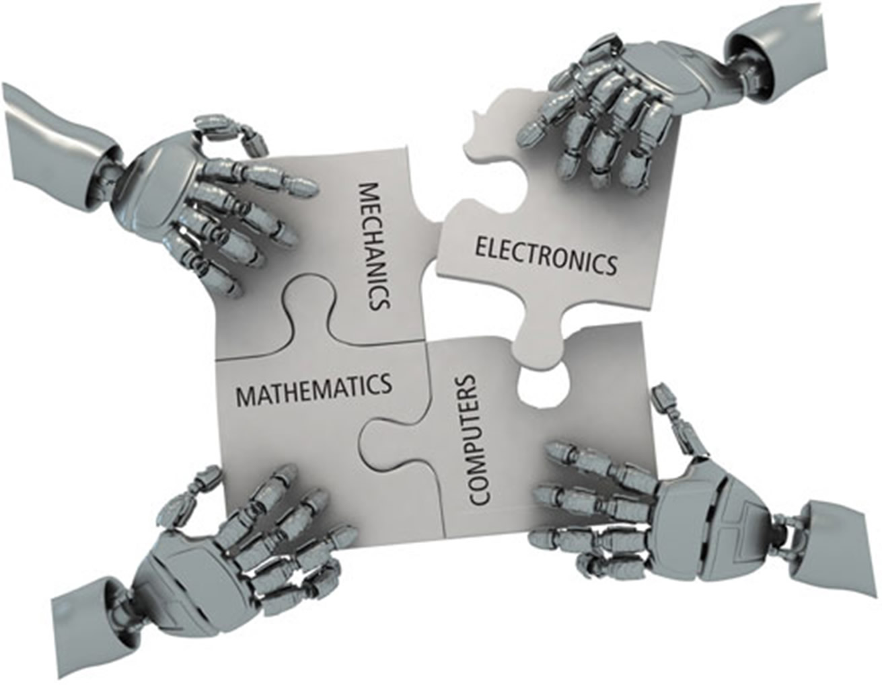
robotics

Slide 10
Έννοιες
Θα δούμε ένα «παράρτημα» αργότερα
Ρομπότ, ρομποτική
Αυτόματα, αυτοματισμοί
Ανδροειδές (humanoid/android)
Cyborg (Cybernetic Organism)
AI (Artificial Intelligence) - Τεχνητή νοημοσύνη
Μαθηση μηχανής……, deep machine learning
Physical Computing
Εκπαιδευτική ρομποτική
STEM (Science – Technology – Engineering – Mathematics)

Slide 11
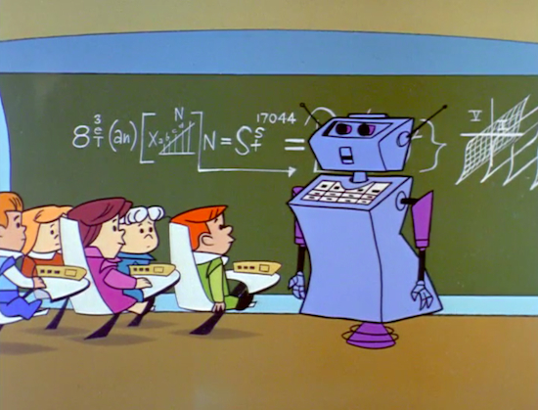
Εκπαιδευτική ρομποτική
Χ
Τι, που, πως, πότε
Ιστορία
Παρόν στην Ελλάδα
Παιδαγωγική κάλυψη
… το μεγάλο ερώτημα

Slide 12
Γιατί εκπαιδευτική ρομποτική?
ας κρατήσουμε το ερώτημα και ας το συζητήσουμε στο τέλος των συναντήσεών μας

Slide 13
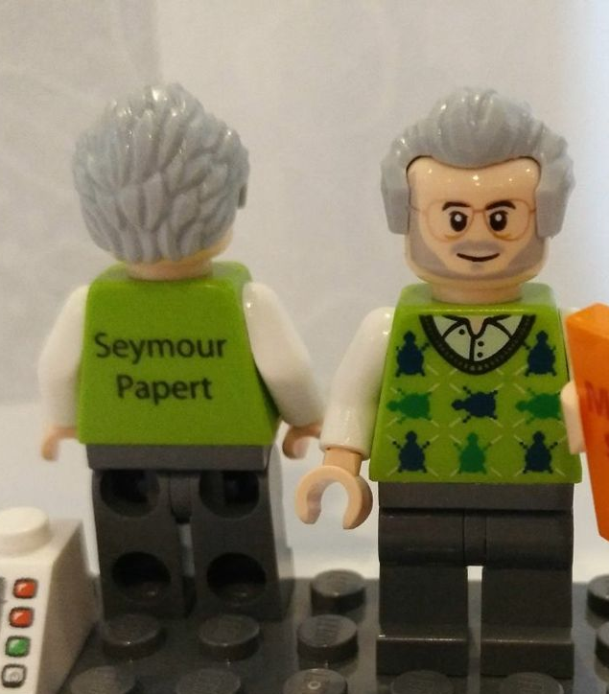
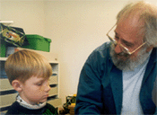

Πως????
Constructionism
(Κατασκευαστικός εποικοδομισμός)
Seymour Papert

Slide 14

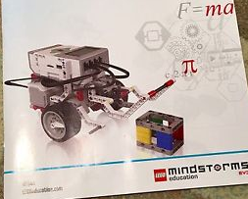
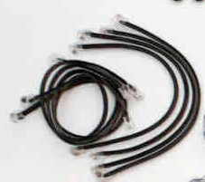
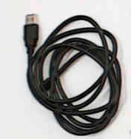
Το σύστημα LEGO Mindstorms EV3
Περιλαμβάνει
Κεντρική μονάδα
Αισθητήρες, Μοτέρ
Δομικά υλικά
Καλώδια
Μπαταρία
Αρχικές οδηγίες
Κουτί οργάνωσης
Περιλαμβάνει
Κεντρική μονάδα
Αισθητήρες, Μοτέρ
Δομικά υλικά
Καλώδια
Μπαταρία
Αρχικές οδηγίες
Κουτί οργάνωσης

Slide 15
Το σύστημα LEGO Mindstorms EV3
Περιλαμβάνει
Κεντρική μονάδα
Αισθητήρες, Μοτέρ
Δομικά υλικά
Καλώδια
Μπαταρία
Αρχικές οδηγίες
Κουτί οργάνωσης
Περιλαμβάνει
Κεντρική μονάδα
Αισθητήρες, Μοτέρ
Δομικά υλικά
Καλώδια
Μπαταρία
Αρχικές οδηγίες
Κουτί οργάνωσης

Slide 16
Το σύστημα LEGO Mindstorms EV3
Περιλαμβάνει
Κεντρική μονάδα
Αισθητήρες, Μοτέρ
Δομικά υλικά
Καλώδια
Μπαταρία
Αρχικές οδηγίες
Κουτί οργάνωσης
Περιλαμβάνει
Κεντρική μονάδα
Αισθητήρες, Μοτέρ
Δομικά υλικά
Καλώδια
Μπαταρία
Αρχικές οδηγίες
Κουτί οργάνωσης

Slide 17
Το σύστημα LEGO Mindstorms EV3
Περιλαμβάνει
Κεντρική μονάδα
Αισθητήρες, Μοτέρ
Δομικά υλικά
Καλώδια
Μπαταρία
Αρχικές οδηγίες
Κουτί οργάνωσης
Περιλαμβάνει
Κεντρική μονάδα
Αισθητήρες, Μοτέρ
Δομικά υλικά
Καλώδια
Μπαταρία
Αρχικές οδηγίες
Κουτί οργάνωσης

Slide 18
Το σύστημα LEGO Mindstorms EV3
Περιλαμβάνει
Κεντρική μονάδα
Αισθητήρες, Μοτέρ
Δομικά υλικά
Καλώδια
Μπαταρία
Αρχικές οδηγίες
Κουτί οργάνωσης
Περιλαμβάνει
Κεντρική μονάδα
Αισθητήρες, Μοτέρ
Δομικά υλικά
Καλώδια
Μπαταρία
Αρχικές οδηγίες
Κουτί οργάνωσης

Slide 19
Το σύστημα LEGO Mindstorms EV3
Περιλαμβάνει
Κεντρική μονάδα
Αισθητήρες, Μοτέρ
Δομικά υλικά
Καλώδια
Μπαταρία
Αρχικές οδηγίες
Κουτί οργάνωσης
Περιλαμβάνει
Κεντρική μονάδα
Αισθητήρες, Μοτέρ
Δομικά υλικά
Καλώδια
Μπαταρία
Αρχικές οδηγίες
Κουτί οργάνωσης

Slide 20
Το σύστημα LEGO Mindstorms EV3
Περιλαμβάνει
Κεντρική μονάδα
Αισθητήρες, Μοτέρ
Δομικά υλικά
Καλώδια
Μπαταρία
Αρχικές οδηγίες
Κουτί οργάνωσης
Περιλαμβάνει
Κεντρική μονάδα
Αισθητήρες, Μοτέρ
Δομικά υλικά
Καλώδια
Μπαταρία
Αρχικές οδηγίες
Κουτί οργάνωσης

Slide 21
Το σύστημα LEGO Mindstorms EV3
Περιλαμβάνει
Κεντρική μονάδα
Αισθητήρες, Μοτέρ
Δομικά υλικά
Καλώδια
Μπαταρία
Αρχικές οδηγίες
Κουτί οργάνωσης
Περιλαμβάνει
Κεντρική μονάδα
Αισθητήρες, Μοτέρ
Δομικά υλικά
Καλώδια
Μπαταρία
Αρχικές οδηγίες
Κουτί οργάνωσης

Slide 22
Το σύστημα LEGO Mindstorms EV3
Περιλαμβάνει
Κεντρική μονάδα
Αισθητήρες, Μοτέρ
Δομικά υλικά
Καλώδια
Μπαταρία
Αρχικές οδηγίες
Κουτί οργάνωσης
Περιλαμβάνει
Κεντρική μονάδα
Αισθητήρες, Μοτέρ
Δομικά υλικά
Καλώδια
Μπαταρία
Αρχικές οδηγίες
Κουτί οργάνωσης

Slide 23
Το σύστημα LEGO Mindstorms EV3
Περιλαμβάνει
Κεντρική μονάδα
Αισθητήρες, Μοτέρ
Δομικά υλικά
Καλώδια
Μπαταρία
Αρχικές οδηγίες
Κουτί οργάνωσης
Περιλαμβάνει
Κεντρική μονάδα
Αισθητήρες, Μοτέρ
Δομικά υλικά
Καλώδια
Μπαταρία
Αρχικές οδηγίες
Κουτί οργάνωσης

Slide 24

Το σύστημα LEGO Mindstorms EV3
Περιλαμβάνει
Κεντρική μονάδα
Αισθητήρες, Μοτέρ
Δομικά υλικά
Καλώδια
Μπαταρία, αρχικές οδηγίες
Κουτί οργάνωσης
Προωθεί (δυνητικά)
Ιδέες
Πειραματισμό
Εφευρετικότητα
Δημιουργικότητα
…
Μπορούμε να βρούμε
Projects
Οδηγίες
…
Χρειάζεται
Λογισμικό
Έχει
Δυνατότητες
Όρια και περιορισμούς

Slide 25

διαδικασία
ΠΡΟΒΛΗΜΑ
Κατασκευή
Προγραμματισμός
Δοκιμές
Βελτιώσεις
…
Δοκιμές
Βελτιώσεις
…
Ολοκλήρωση?!?!?!?!
Για τη διαδικασία, ιδιαίτερα τη διαδικασία του προγραμματισμού θα επανέλθουμε στην επόμενη συνάντηση

Slide 26
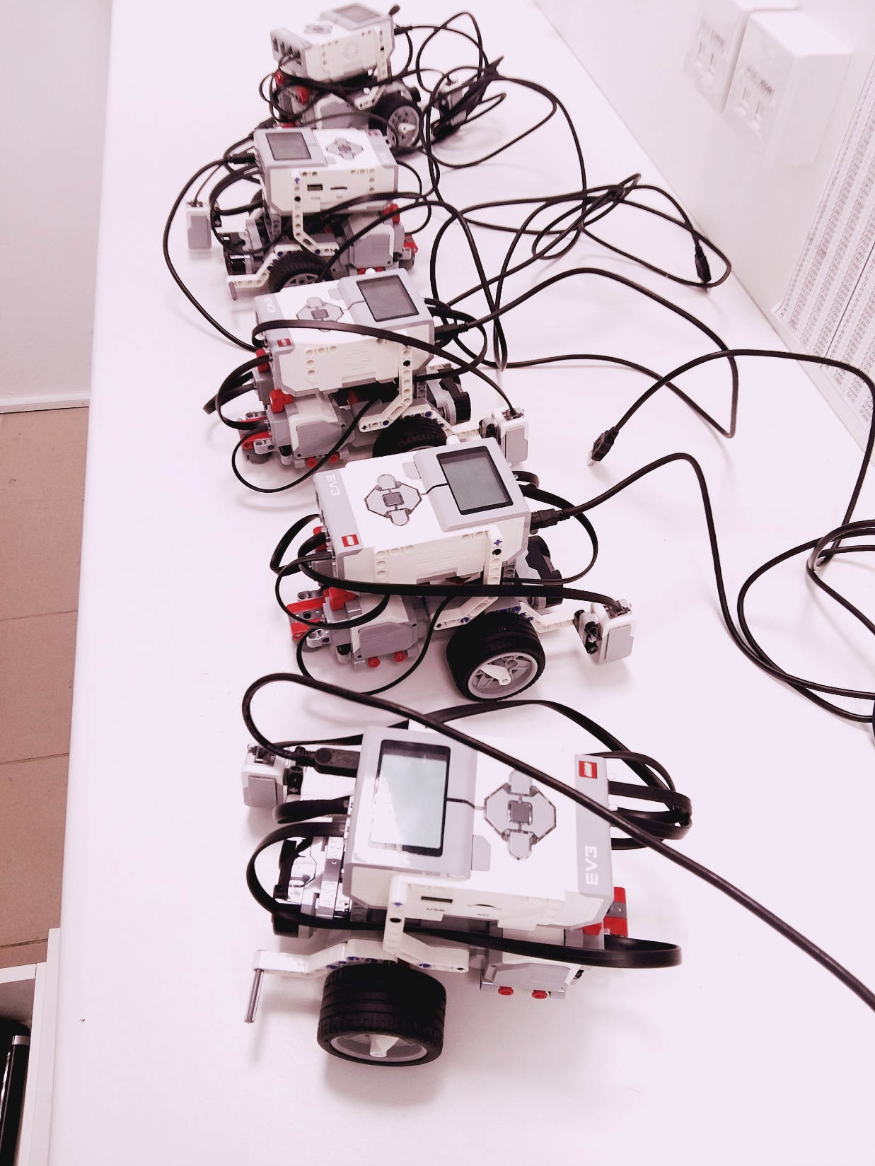
Τα οχήματα
Για τις κατασκευές
αλλά και για την όλη υποστήριξη
στο Εργαστήριο Ρομποτικής
θερμότατες ευχαριστίες
στον Διονύση Σπηλιόπουλο

Slide 27
Κάθε ομάδα παίρνει ένα έτοιμο όχημα

Slide 28
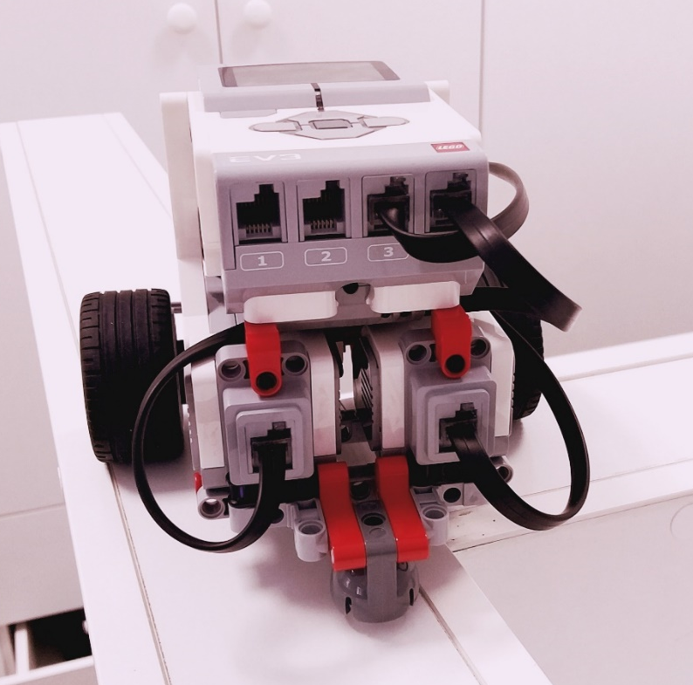
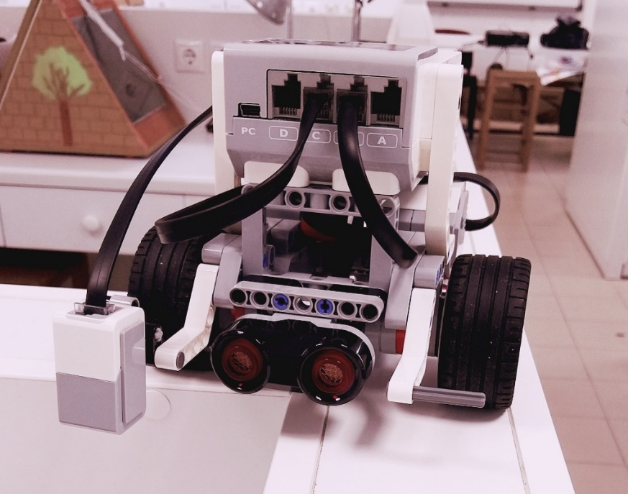
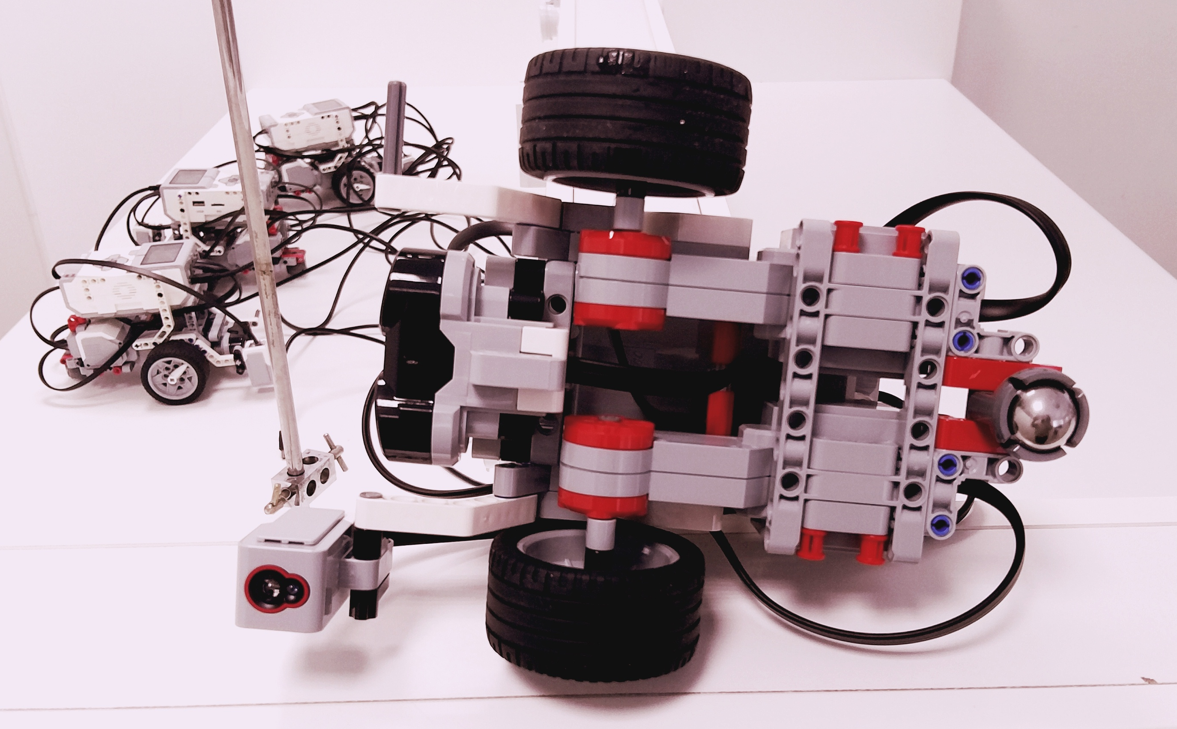
Τα οχήματα

Slide 29
Τα οχήματα

Slide 30
Η κεντρική μονάδα (p-brick)
Προγραμματίζεται (όχι άμεσα)
Θύρες επικοινωνίας
  ABCD έξοδοι
  1234 είσοδοι
  με pc
  …
Μενού
Πως ανοίγει – πως κλείνει

Slide 31
Η κεντρική μονάδα (p-brick)
The computer/control center…a.k.a. the “Brick”
o Programs are executed from the Brick.
o Programs are downloaded to, or created from the Brick.
▪ NOTE: directly programming on the brick using its interface is possible, but a bit cumbersome, and will not be covered in this tutorial. There are examples of this function in the EV3 instruction manual for your reference.
o Sends programmed information to motors.
o Receives information from sensors to initiate programmed parameters.
o Must be connected to Motors and Sensors via cabling in order to function.
o Motors MUST be connected to the front alpha ports.
▪ NOTE: alpha ports send information out.
o Sensors MUST be connected to the rear numeric ports.
▪ NOTE: numeric ports receive information in.
o Plays programmed sounds and displays.
o Connects to the computer via PC Port that’s located near the Alpha Ports.
o See “Brick Overview” on page 8 for more information.

Slide 32

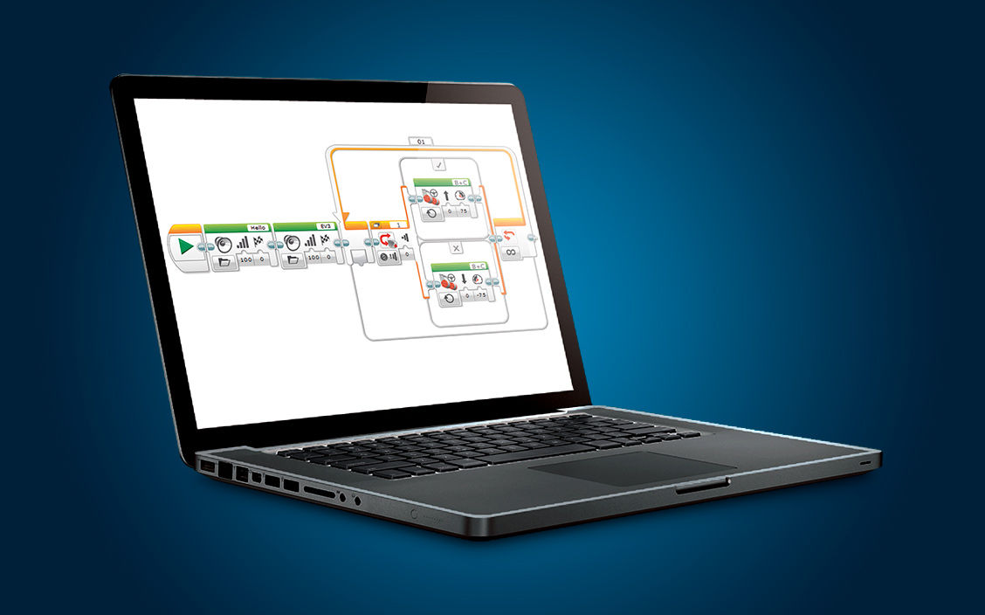
λογισμικό

Slide 33
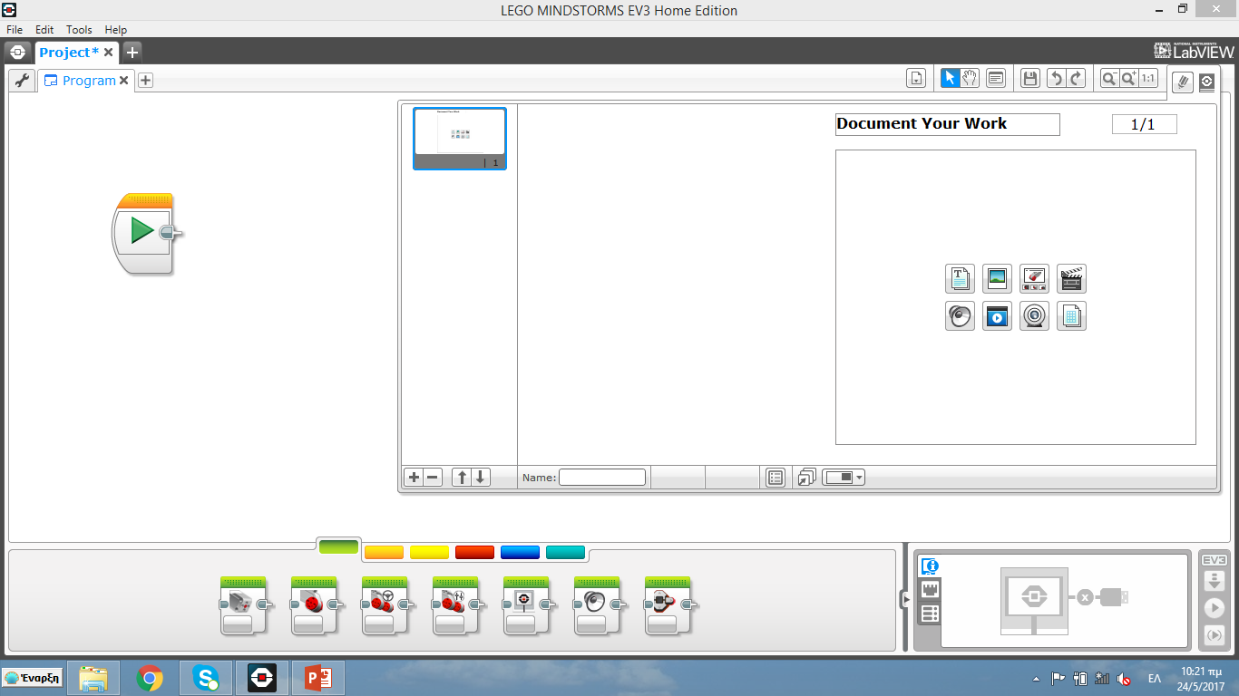
1
2
5
4
3

Slide 34
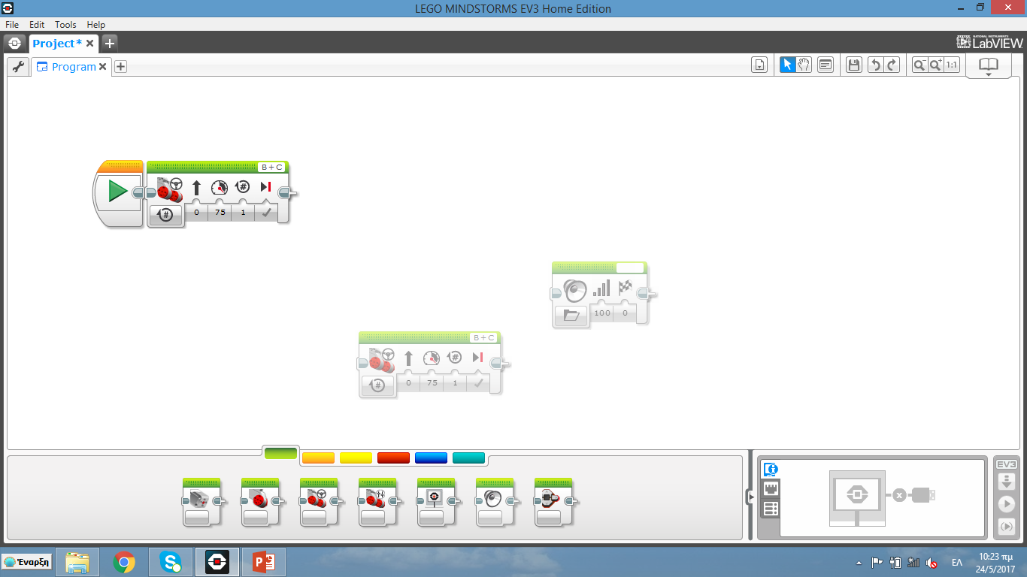
1
2
3

Slide 35
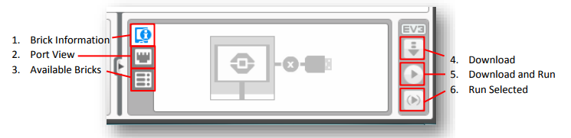

Slide 36
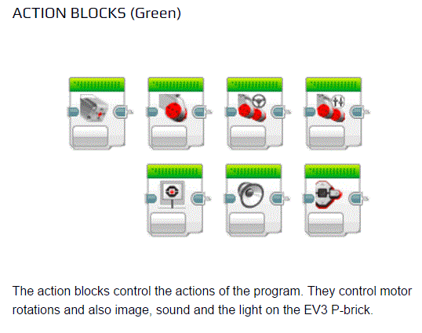

Slide 37
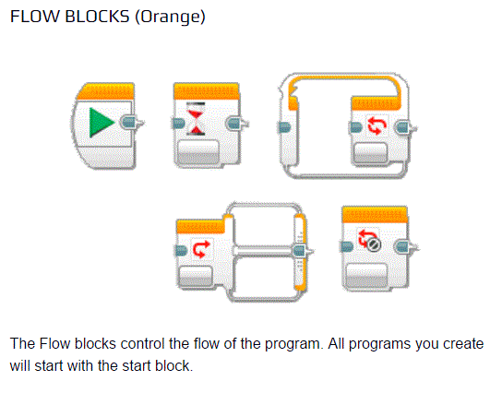
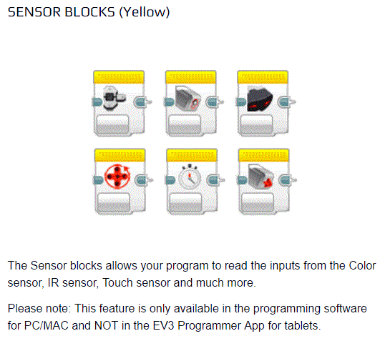

Slide 38
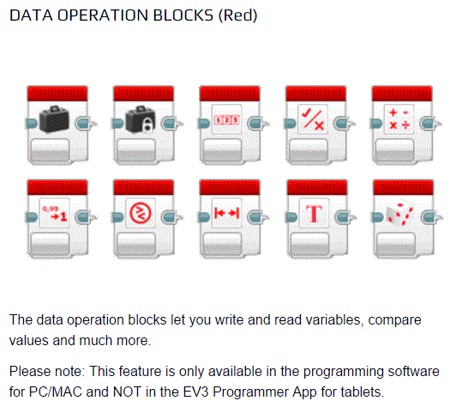
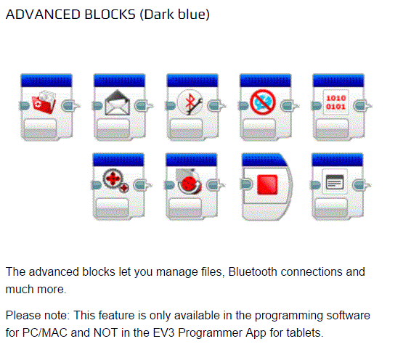

Slide 39
Action blocks

Slide 40
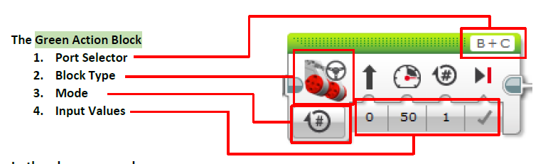

Slide 41
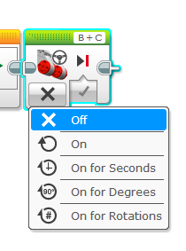
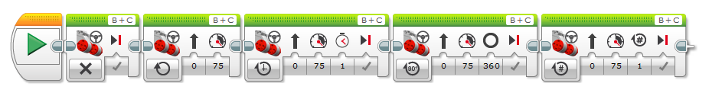
Οι εντολές είναι «προσαρμοζόμενες»

Slide 42
Πλάνο δραστηριοτήτων
Εξοικείωση με το περιβάλλον και τη διαδικασία
Έλεγχος κίνησης με ακρίβεια
Στροφή
Επαναλήψεις
Μια πρώτη «συμπεριφορά»

Slide 43
ΔΡΑΣΤΗΡΙΟΤΗΤΕΣ
Το «φορτηγό»
Ο «φύλακας»
…
Άγνωστη άσκηση (?)
Εξερεύνηση λειτουργίας αισθητήρα (?!?!?!?!)
ΠΡΟΣΕΧΩΣ
Φως και Ήχος

Slide 44
Το φορτηγό
α) Το ρομποτάκι ξεκινάει ακριβώς στην αρχή της «έδρας» και σταματάει ακριβώς στο τέλος (αποθηκεύστε σαν fortigo1)
β) Ανοίξτε καινούργιο πρόγραμμα. Το ρομποτάκι ξεκινάει ακριβώς στην αρχή της «έδρας» και σταματάει ακριβώς στο τέλος.
Κατόπιν γυρνάει ακριβώς στην αρχή (αποθηκεύστε σαν fortigo2)
γ) Όπου χρειάζεται το ρομποτάκι εκπέμπει κατάλληλα ηχητικά μηνύματα ώστε να μην γίνει ατύχημα, αλλά και ώστε να ειδοποιηθεί ο «γερανός» που το φορτώνει – ξεφορτώνει (αποθηκεύστε σαν fortigo3)
δ) Το ρομποτάκι εκτελεί την παραπάνω κίνηση 10 φορές (αποθηκεύστε σαν fortigo4)

Slide 45
Το φορτηγό
Συζήτηση – Παρουσίαση στην ολομέλεια
Διαφορετικοί τρόποι που το λύνει η κάθε ομάδα
Πιθανή παιδαγωγική αξιοποίηση
(τι σημαίνει στροφή?)

Slide 46
Ως εδώ είμαστε πολύ καλά για την πρώτη μέρα

Slide 47
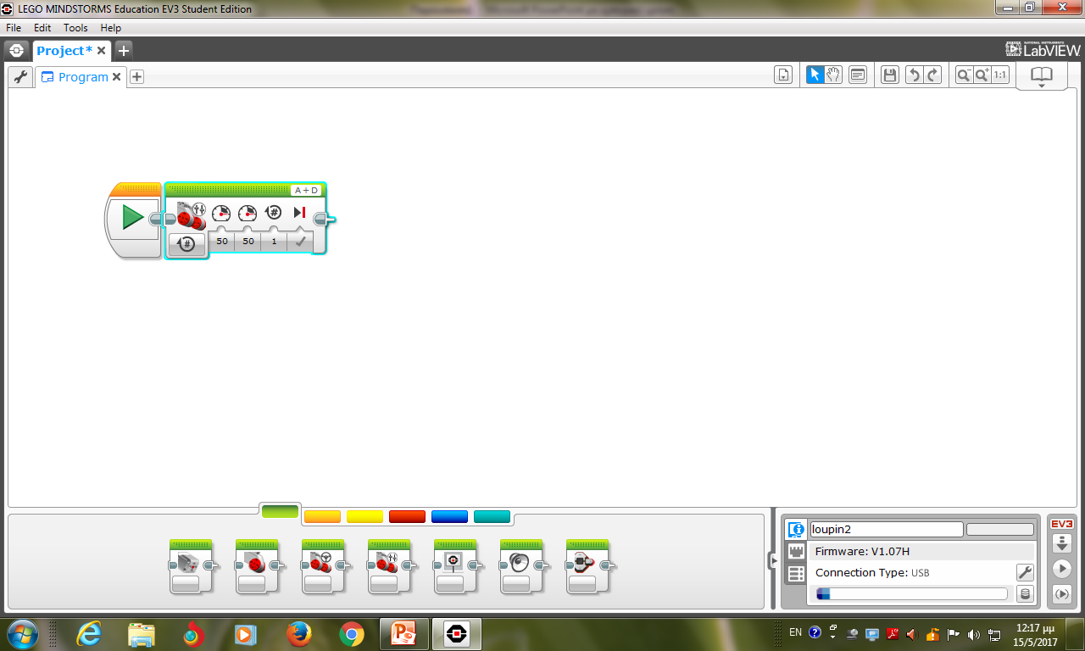
Από την 1^{η} ομάδα εντολών διαλέγουμε την 4^{η} κατά σειρά εντολή (move tank) και τη δοκιμάζουμε
Προσέχουμε!!
Πειραματιζόμαστε!!!
1 και οι δυο τιμές ίδιες
2 μια ίδια μια 0 (???)
3 Μια θετική μια αρνητική (????)

Slide 48
Ο φύλακας
α) Το ρομποτάκι φέρνει γύρω - γύρω την «έδρα» 10 φορές. Θεωρητικά πρέπει στο τέλος να σταματήσει ακριβώς εκεί που ξεκίνησε (αποθηκεύστε σαν fylakas1)
β) Το ρομποτάκι φέρνει γύρω - γύρω την έδρα 10 φορές. Εκπέμπει ήχο σε κάθε γωνία. Εκπέμπει διαφορετικό χαρακτηριστικό ήχο όταν ολοκληρώσει την αποστολή του (αποθηκεύστε σαν fylakas2)

Slide 49
Μια παραλλαγή?
Το ρομποτάκι κάνει «οχτάρι» (ανοιχτή διατύπωση)
Συζήτηση

Slide 50
Ως εδώ είμαστε πάρα πολύ καλά για την πρώτη μερα

Slide 51
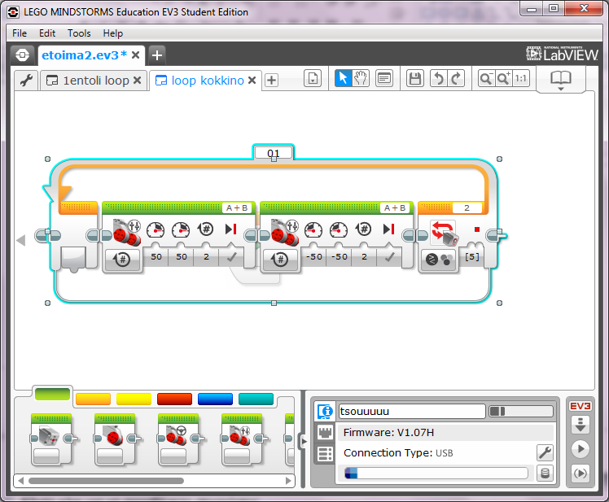
Άγνωστη άσκηση
Τι πιστεύετε ότι κάνει το διπλανό πρόγραμμα;
Ανοίξτε το πρόγραμμα «loopkokkino» δοκιμάστε το.

Slide 52
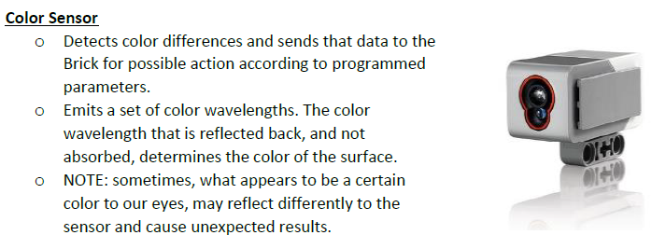
Αισθητήρες

Slide 53
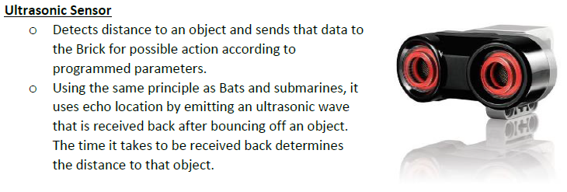
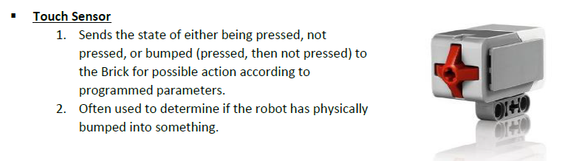

Slide 54
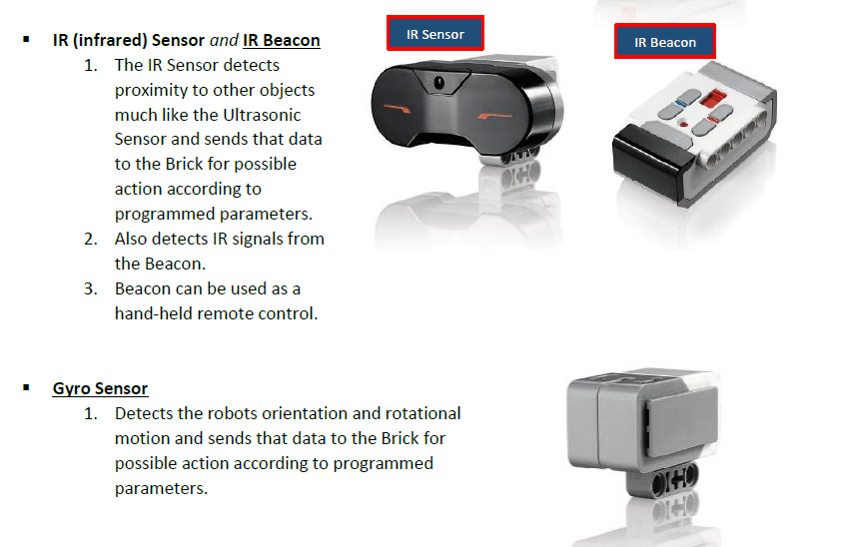

Slide 55
Εξερευνώ τον αισθητήρα χρώματος
Από το ίδιο το ρομποτάκι πηγαίνετε στο port view και πειραματιστείτε με τον αισθητήρα χρώματος.
REFLECT
AMBIENT
COLOR
Τι μετράει το καθένα;
Πως επηρεάζεται από διάχυτο φωτισμό, φακούς κτλ;

Slide 56
Οργανωτικά θέματα
Εργαστηριακές αναφορές
Εργασίες
η-τάξη / e-class

Slide 57

Ραντεβού την επόμενη Πέμπτη στις 6μμ

